Slide 1
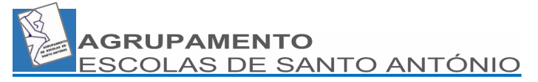



PADDE | SELFIE | MenSI
Encontros Locais MenSI
25 outubro 2021

Slide 2

ESCOLA APRENDENTE E INCLUSIVA
Somos um Agrupamento TEIP com processos de melhoria contínua. O nosso Projeto Educativo "Marcar a Diferença" valoriza e mobiliza toda a comunidade educativa no caminho da qualidade e na inclusão bem como o sucesso escolar.
Procuramos caminhos individualizados para os processos formativos dos alunos.
A nossa missão é ter uma escola aprendente e inclusiva pois "O Sol quando nasce é para TODOS!". Procuramos prevenir o abandono escolar e a indisciplina, promovendo o sucesso educativo com qualidade.
O Sol quando nasce é para TODOS!

Slide 3
OS NOSSOS ALUNOS
3.º Ciclo
Regular 364
CEFs 40
2.º Ciclo
241
Secundário regular
178
1.º Ciclo
515
Cursos Profissionais
91
1874 alunos
Pré-Escolar
245
EFA
200
147 alunos – Art. 9 e 10
Decreto-Lei nº54/2018 de 6 de julho

Slide 4

Pontos fortes
Análise global dos dados do Selfie integrando o ensino à distância e check in
Potencialidades | Fragilidades
Existência de dispositivos móveis para os alunos utilizarem Existência de hábitos de trabalho colaborativo e de formação entre pares Participação dos docentes em planos de formação e desenvolvimento profissional em contexto educativo Existência de formadores/colaboradores “digitais” no Agrupamento Estratégia do Agrupamento para o E@D | Falta de tempo para explorar o digital e preparar materiais devido à sobrecarga dos docentes para dar resposta a múltiplas tarefas Envelhecimento/degradação dos equipamentos das salas de aula Insuficiente espaço físico Rede/Internet lenta ou com falhas Insuficiente cobertura de rede WIFI para os alunos Insuficiente assistência técnica/manutenção Práticas de avaliação
Oportunidades | Constrangimentos
Projeto Educativo/Plano de Melhoria Plano de Transição Digital Programa Escola Digital Plano Escola + 21/23 Abertura da autarquia no apoio ao 1º Ciclo Disponibilidade das Associações de Pais e Encarregados de Educação | Verbas insuficientes para contratação de mais serviços de manutenção Múltiplas solicitações e burocratização dos processos Extensão dos programas curriculares Baixas competências digitais das famílias Acesso limitado dos alunos à internet, em casa
FATORES INTERNOS
Análise SWOT
FATORES EXTERNOS

Slide 5
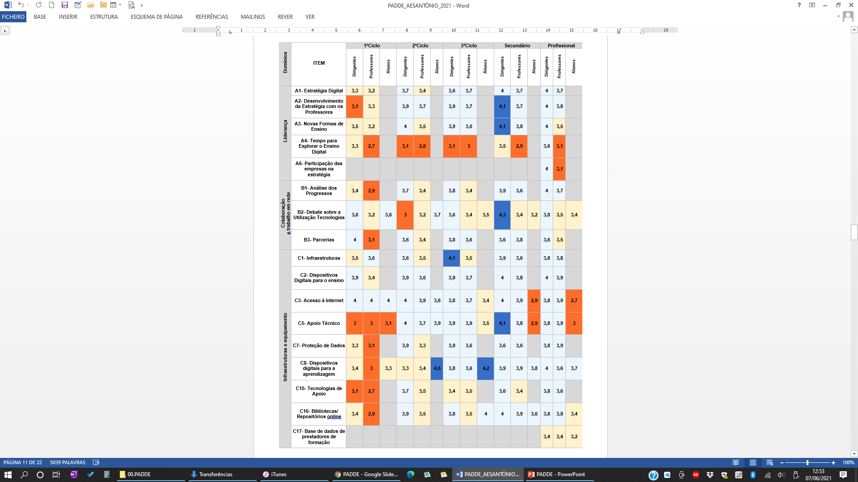
Diagnóstico - Resultados do SELFIE
Análise das áreas de A a H e “Outras Áreas”, incluindo E@D
Áreas fortes
Pedagogia: Apoios e Recursos
Pedagogia: aplicação em sala de aula - Adaptação às necessidades dos alunos Desenvolvimento profissional contínuo: Trabalho colaborativo e partilha de experiências
Organizacional: Área Liderança - Tempo para explorar o Digital
Pedagogia: Práticas de avaliação - Feedback e Reflexão
Infraestruturas e Equipamentos: quase todas as áreas no 1º Ciclo; WIFI dos alunos - restantes Ciclos; Acesso à Internet e Competências digitais das famílias
Áreas críticas

Slide 6
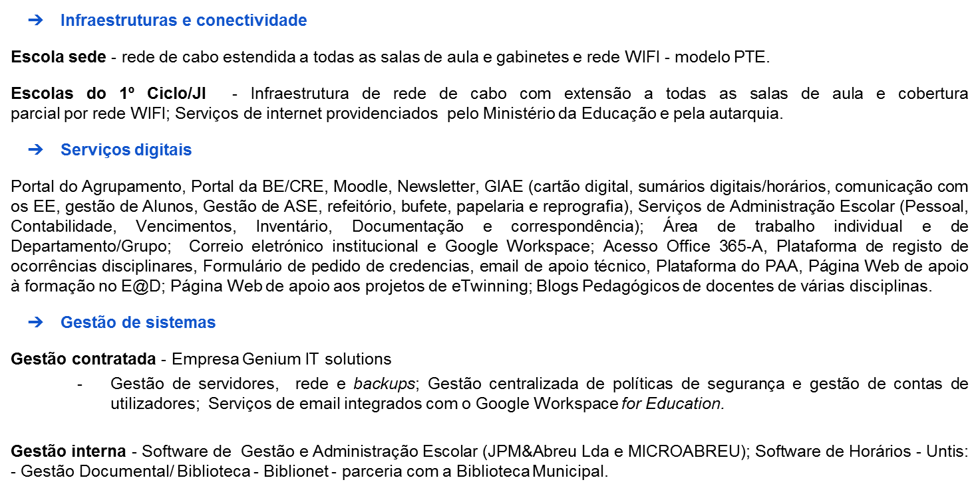
O EDD - Aspetos relevantes
Pontos fortes
O EDD – Aspetos relevantes

Slide 7
PADDE do Agrupamento | OBJETIVOS GERAIS
Pontos fortes
“Ensinar todos, respeitar a diferença, potenciar a aprendizagem na diversidade”
Promover competências digitais em todos os setores da comunidade educativa, sensibilizando para a utilização dos recursos digitais desde o Pré-Escolar.
Potenciar, através do digital, o encontro de novos caminhos e diferentes abordagens que respondam à diversidade e às singularidades das crianças e jovens que frequentam o Agrupamento.
Capacitar a comunidade educativa para a utilização dos equipamentos digitais disponíveis.

Slide 8
PADDE do Agrupamento | DIMENSÕES E ÁREAS PRIORITÁRIAS
Pontos fortes
Dimensão Tecnológica
1.1. Infraestruturas e Equipamento
Dimensão Pedagógica
2.2. Ensino e aprendizagem
2.3. Práticas de Avaliação
Dimensão Organizacional
3.2. Liderança

Slide 9
PADDE do Agrupamento | OBJETIVOS ESPECÍFICOS E AÇÕES
Pontos fortes
Dimensão Pedagógica
Consolidar as competências digitais desenvolvidas no E@D em todos os níveis de ensino (disponibilização de materiais e tarefas através das Classroom / ClassDojo)
Aumentar as competências digitais dos Encarregados de Educação / famílias / cursos EFA
Criar
Promover sessões de sensibilização sobre segurança e literacia digital para os cursos EFA, em articulação com a BE / CRE
Projeto ERASMUS+ KEEP IN TOUCH (kit) - Innovative tools to build digital education readiness in Early Childhood Education
Projeto MenSi - Mentoring for School Improvement
- Recursos de avaliação digitais (selecionar da base de dados existente e criar novos)
- Plataformas com rubricas de avaliação por tipologia de atividade
- Curadoria de recursos digitais em sala de aula, por grupo disciplinar, por feedback e autorreflexão das aprendizagens através das plataformas digitais europeias (eTwinning, Milage+, blogs,entre outros)

Slide 10
PADDE do Agrupamento | OBJETIVOS ESPECÍFICOS E AÇÕES
Pontos fortes
Dimensão Tecnológica
Melhorar a organização ao nível dos procedimentos internos de gestão dos equipamentos
Melhorar a cobertura de rede WIFI para os alunos
Dotar as salas de aula das infraestruturas elétricas necessárias à utilização dos equipamentos dos alunos
Sensibilizar para a importância da proteção de dados
Elaboração de um arquivo digital com toda a informação referente aos dispositivos digitais existentes em cada uma das escolas do 1º Ciclo e respetivas normas de utilização
Realização de sessões por estabelecimento (1º Ciclo), sobre a temática da Segurança Digital em articulação com a BE/CRE
Estabelecimento de horário de apoio/atendimento aos EE no âmbito do projeto Escola Digital

Slide 11
PADDE do Agrupamento | OBJETIVOS ESPECÍFICOS E AÇÕES
Pontos fortes
Dimensão Organizacional
Melhorar o nível de proficiência digital dos docentes
Rentabilizar o tempo dos docentes de modo a criar oportunidades para explorar o ensino digital
Criação de uma plataforma agregadora dos serviços de Suporte Técnico (apoio técnico, pedido de credenciais, comunicação de avarias, etc.)
Criação da Plataforma do Professor para centralização dos vários formulários e outros serviços digitais de natureza organizacional/pedagógica
Construção de repositório /Continuação da utilização da Google Drive para a partilha de materiais e recursos pedagógicos, de forma organizada e coerente
Sessões de disseminação em grupo disciplinar/departamento dos conhecimentos e aprendizagens resultantes da formação frequentada pelos docentes
Sessões de formação em metodologias com recurso a ferramentas digitais em sala de aula, para práticas de avaliação formativa.

Slide 12
Pontos fortes
SELFIE |  | MenSi
Problema transversal a falta de tempo para aprender, experimentar, usar novas ferramentas digitais que agilizem o processo de ensino Competências digitais dos alunos Competências digitais dos EE | Organizacionais Partilha nos grupos disciplinares/departamento dos conhecimentos e aprendizagens resultantes da formação dos docentes Sessões de formação em metodologias digitais em sala de aula para avaliação formativa Pedagógicos Criação de uma plataforma com rubricas de avaliação Curadoria de recursos digitais em sala de aula, por grupos disciplinares para autorreflexão sobre as aprendizagens e para feedback entre alunos | De que forma a escola Mentora nos poderá ajudar a realizar as nossas atividades de modo a minimizar ou colmatar as nossas fragilidades? (práticas inovadoras)
PADDE

Slide 13
Equipa MenSi
OBRIGADA!

